Slide 1
Clases de Música
6° Año Básico
Prof. Claudia Coñuecar

Slide 2
Cualidades
Parámetros
Pilares
Propiedades
Sonido

Slide 6
Cualidades del Sonido: Otros nombres…
Cualidades
Del
Sonido
Figuras Rítmicas
Instrumentos
Notas Musicales
Volumen

Slide 7
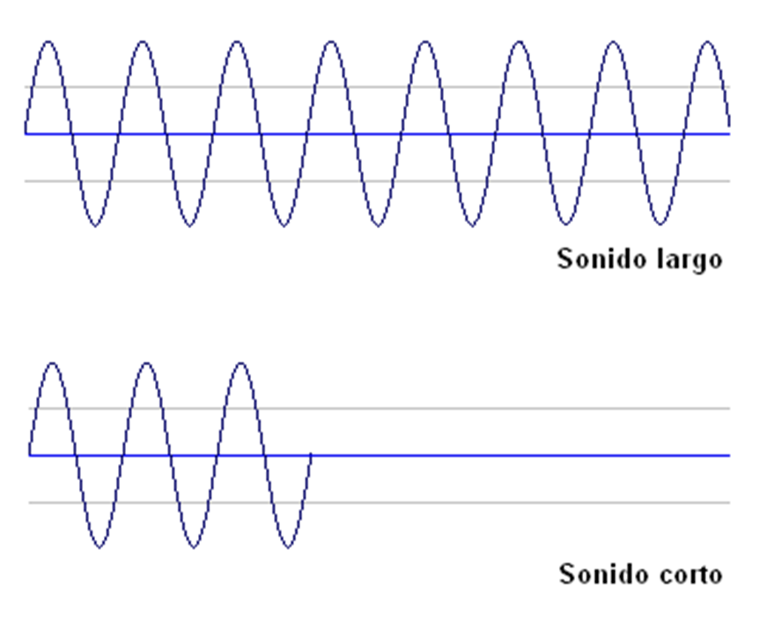
Duración
La duración es una de las cualidad del sonido, en base a la cual distintos sonidos son largos o cortos.
Esta cualidad del sonido da lugar en música, a lo que llamamos ritmo.

Slide 8
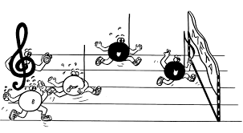
¿Qué es la duración del sonido
La duración del sonido es el tiempo que permanece la onda sonora. Por ejemplo, en el maullido de un gato, la duración es el tiempo que permanece la onda. Si golpeas una puerta una sola vez con un sonido parecido a 'toc' la duración será más corta que la anterior.

Slide 9
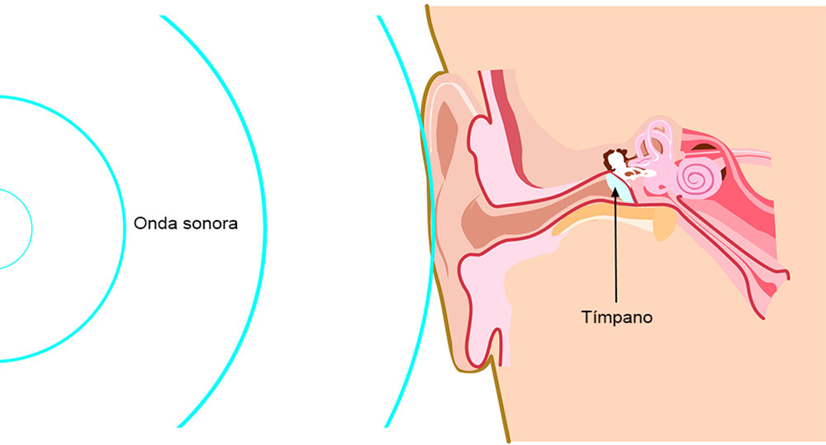

Slide 10
Movimiento …
Esto es algo que ya has hecho muchas veces de forma intuitiva, casi sin darte cuenta, al mover el pie o la cabeza al ritmo de la música que escuchabas. Por eso, podemos decir que el pulso o “movimiento” es como un latido regular y constante, como una especie de motor interior.

Slide 11
Lista de sonidos
Cortos
Niña gritando
Pájaros
Golpes un juguete en la reja
Resbalón zapatilla
Ladrido perro
Largos
Claudia explicando sonidos
Manguera de agua
Avión
Auto
Pitido de tetera
Impresora
Aceite hirviendo

Slide 13
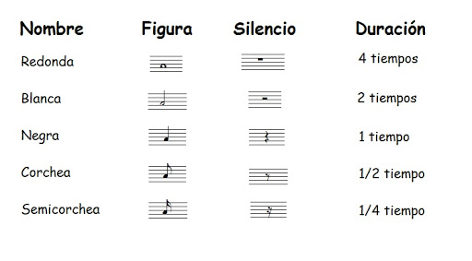
Figuras rítmicas (musicales)

Slide 16
Observar video:
https://youtu.be/Pw-yxHj99To
https://youtu.be/VmAN5Y76GVk

Slide 17
Valores Figuras Rítmicas

Slide 18
Repaso Nombres de figuras

Slide 19
Valores y ¿Cómo suenan?

Slide 20
Actividad de Trabajo
Clasifica las siguientes figuras musicales en cuanto a duración, en largos o cortos:
Sonido | Largo | Corto

Slide 21
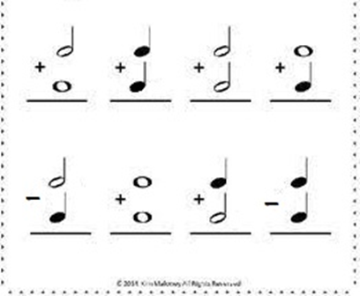
Actividad
De trabajo:
suma o resta
las figuras rítmicas
Colocando el número
Que resulta de estas
Operaciones

Slide 22
